Slide 1
Data Structures TK13024
Pertemuan 4b
Hashing

Slide 2
Objektif
Memahami penggunaan tabel Hash
Mempelajari macam-macam fungsi Hash, kelebihan dan kekurangannya
Memahami masalah dalam Hashing dan cara mengatasinya

Slide 3
Pendahuluan
Pencarian data yang disimpan dalam array: dengan algoritma Binary search atau Linear search.
Operasi utama: perbandingan.
Kompleksitas waktu rata-rata:
- binary search: O(log n)
- linear search: O(n)
Hashing: metode untuk mencari, menyisipkan dan menghapus data yang mempunyai kompleksitas waktu O(1).
Caranya: data dimasukkan ke dalam tabel hash dengan menggunakan fungsi hash.

Slide 4
Definisi
Hashing:
Memetakan (probe) record dengan kunci yang unik secara random ke tempat penyimpan yang disebut tabel Hash. Pemetaan kunci dilakukan dengan menggunakan fungsi Hash
Tabel Hash:
Tabel dengan ukuran tertentu sebagai tempat menyimpan kunci K dalam alamat tabel A
Fungsi Hash:
Fungsi untuk memetakan kunci K ke alamat tabel A

Slide 5
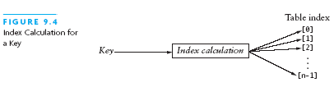
Hash Codes and Index Calculation
Dasar dari hashing adalah mentransformasi nilai key menjadi suatu nilai integer yang kemudian ditranformasikan menjadi indeks tabel Hash

Slide 6
Contoh
Memetakan kunci: A, C, E, P, dan R ke tabel Hash dengan ukuran 7, alamat tabel: 0 .. 6 dan fungsi Hash: h(key) = posisi_key mod 7
Hasil perhitungan diperoleh:
key h(key) Tabel Hash:
A 1
C 3
E 5
P 2
R 4
0
1
A
2
P
3
C
4
R
5
E
6

Slide 7
Hash Function
Macam-macamnya:
Division: h(key) = key mod tabel_size
Folding: key dibagi menjadi beberapa bagian.
Contoh: key 135234876 akan dipetakan ke tabel Hash yang berukuran 100.
135 234 876 🡺 135 + 234 + 876 = 1245
12 45 🡺 12 + 45 = 57
Mid-square: mengkuadratkan key lalu ambil bagian tengahnya .
Contoh: key 3121 akan dipetakan ke tabel Hash berukuran 1000
3121² = 9740641 🡺 alamat key = 406
(4) Extraction: mengambil sebagian dari key.
Contoh: key 135234876 akan dipetakan ke tabel Hash berukuran 100
1352348 76 🡺 alamat key = 76
(diambil 2 digit terakhir)

Slide 8
Collition Resolution
Masalah utama dalam Hashing: collision (tabrakan) yaitu 2 key (kunci) yang berbeda tetapi dipetakan ke alamat tabel yang sama
Cara mengatasinya:
Open addressing linear probing
Open addressing quadratic probing
Open addressing double hashing
Closed addressing separate chaining
Bucket addressing

Slide 9
Open addressing linear probing
Jika terjadi tabrakan maka dicari lokasi yang kosong secara linier
Contoh: Memetakan kunci: B, J, N, S, X dan W ke tabel Hash dengan ukuran 7, alamat tabel: 0 .. 6 dan fungsi Hash: h(key) = posisi_key mod 7
Hasil perhitungan diperoleh:
key h(key) Tabel Hash:
B 2
J 3
N 0
S 5
X 3 🡪 tabrakan 🡨 kunci X tabrakan
W 2 🡪 tabrakan dengan kunci J
0
N
1
2
B
3
J
4
5
6
S

Slide 10
Open addressing linear probing (2)
Mengatasi tabrakan:
Cari posisi yang kosong secara linier mulai dari posisi h(key): probe_baru = h(key) - i ; i = 1, 2, 3, ....
Contoh:
Kunci X tabrakan dengan kunci J karena kedua kunci dipetakan ke alamat tabel yang sama.
Probe ketiga dari kunci X = 3 – 2 = 1
Probe kedua dari kunci X = 3 – 1 = 2
Tabrakan dengan kunci J
0 | N
1 | X
2 | B
3 | J
4
5 | S
6

Slide 11
Open addressing linear probing (3)
Contoh: Kunci W tabrakan dengan kunci B
Probe ketiga kunci W = 2 – 2 = 0
Probe kedua kunci W = 2 – 1 = 1
Kunci W tabrakan dengan kunci B
(wrap around table)
Probe ke empat kunci W =
(2 + 7) – 3 = 6
0 | N
1 | X
2 | B
3 | J
4
5 | S
6 | W

Slide 12
Open addressing quadratic probing
Jika terjadi tabrakan maka dicari lokasi yang kosong secara quadratik : 1, 4, 9, 16 dan seterusnya
Contoh: Memetakan kunci: B, J, N, S, X dan W ke tabel Hash dengan ukuran 7, alamat tabel: 0 .. 6 dan fungsi Hash: h(key) = posisi_key mod 7
Hasil perhitungan diperoleh:
key h(key) Tabel Hash:
B 2
J 3
N 0
S 5
X 3 🡪 tabrakan 🡨 kunci X tabrakan
W 2 🡪 tabrakan dengan kunci J
0 | N
1
2 | B
3 | J
4
5 | S
6

Slide 13
Open addressing quadratic probing (2)
Mengatasi tabrakan:
Cari posisi yang kosong secara linier mulai dari posisi h(key): probe_baru = h(key) – q
q = 1, 4, 9, 16, ....
Contoh:
Kunci X tabrakan dengan kunci J karena kedua kunci dipetakan ke alamat tabel yang sama.
Probe kedua dari kunci X = 3 – 1 = 2
Tabrakan dengan kunci J
Probe ketiga dari kunci X =
(3 + 7) – 4 = 6
0 | N
1
2 | B
3 | J
4
5 | S
6 | X

Slide 14
Open addressing quadratic probing (3)
Contoh: Kunci W tabrakan dengan kunci B
Probe kedua kunci W = 2 – 1 = 1
Kunci W tabrakan dengan kunci B
0 | N
1 | W
2 | B
3 | J
4
5 | S
6 | X

Slide 15
Open addressing double hashing
Jika terjadi tabrakan maka dicari lokasi yang kosong dengan menggunakan fungsi Hash yang kedua
Contoh: Memetakan kunci: B, J, N, S, X dan W ke tabel Hash dengan ukuran 7, alamat tabel: 0 .. 6 dan fungsi Hash: h(key) = posisi_key mod 7
Hasil perhitungan diperoleh:
key h(key) Tabel Hash:
B 2
J 3
N 0
S 5
X 3 🡪 tabrakan 🡨 kunci X tabrakan
W 2 🡪 tabrakan dengan kunci J
0 | N
1
2 | B
3 | J
4
5 | S
6

Slide 16
Open addressing double hashing (2)
Mengatasi tabrakan:
Gunakan fungsi Hash yang kedua:
h2(key) = max(1, posisi_key/7)
probe_baru = h(key) – h2(key)
Dengan kemikian perlu dihitung nilai h2(key) dari tiap kunci:
key h2(key)
B 1
J 1
N 2
S 2
X 3
W 3

Slide 17
Open addressing double hashing (3)
Contoh:
Kunci X tabrakan dengan kunci J karena kedua kunci dipetakan ke alamat tabel yang sama.
Probe kedua dari kunci X = 3 – 3 = 0
Tabrakan dengan kunci J
Probe ketiga dari kunci X =
(3 + 7) – 6 = 4
0 | N
1
2 | B
3 | J
4 | X
5 | S
6

Slide 18
Open addressing double hashing (4)
Contoh: Kunci W tabrakan dengan kunci B
Kunci W tabrakan dengan kunci B
Probe kedua kunci W =
(2 + 7) – 3 = 6
0 | N
1
2 | B
3 | J
4 | X
5 | S
6 | W

Slide 19
Closed addressing separate chaining
Cara ini menggunakan tabel yang isinya adalah node berbentuk linked list.
Jika terjadi tabrakan maka kunci diletakkan pada node baru di belakang node yang sudah ada
Contoh: Memetakan kunci: B, J, N, S, X dan W ke tabel Hash dengan ukuran 7, alamat tabel: 0 .. 6 dan fungsi Hash: h(key) = posisi_key mod 7
Hasil perhitungan diperoleh:
key h(key)
B 2
J 3
N 0
S 5
X 3 🡪 tabrakan
W 2 🡪 tabrakan

Slide 20
Closed addressing separate chaining (2)
Tabel hash:
0
1
2
3
4
5
6
N
B
W
J
X
S

Slide 21
Bucket addressing
Tabel Hash dibagi menjadi beberapa blok yang disebut Bucket. Cara ini biasanya digunakan untuk tabel Hash yang berukuran besar (> 10000).
Mula-mula kunci akan dipetakan ke bucket yang pertama. Jika terjadi tabrakan maka cari posisi kosong di bucket yang kedua, lalu ketiga dan seterusnya. Jika masih terjadi tabrakan cari posisi yang kosong dengan cara linear probing di bucket yang terakhir.
Contoh: Memetakan kunci: B, J, N, S, X dan W ke tabel Hash dengan ukuran 14. Fungsi Hash: h(key) = posisi_key mod 7. Tabel Hash dibagi menjadi 2 bucket:
- alamat bucket1 : 0 .. 6.
- alamat bucket2 : 7..13.

Slide 22
Bucket addressing (2)
Hasil perhitungan diperoleh:
key h(key)
B 2
J 3 bucket 1 tabrakan X ⬄ J
N 0
S 5
X 3 🡪 tabrakan
W 2 🡪 tabrakan
bucket 2
0 | N
1
2 | B
3 | J
4
5 | S
6
7
8
9
10
11
12
13

Slide 23
Bucket addressing (3)
Karena kunci X tabrakan dengan kunci J maka kunci X di-probe ke bucket 2:
probe_baru = h(key) + bucket_size
= 3 + 7 = 10
Demikian pula dengan kunci W yang tabrakan dengan kunci B. Kunci W di-probe ke bucket 2:
probe_baru = 2 + 7 = 9
0 | N
1
2 | B
3 | J
4
5 | S
6
7
8
9 | W
10 | X
11
12
13

Slide 24
Masalah pada Hashing
1. Tabrakan: mengurangi performansi hashing. Banyaknya tabrakan dapat dikurangi dengan:
menggunakan fungsi Hash yang bagus sehingga kunci dapat dipetakan secara merata ke seluruh tabel Hash.
Fungsi Hash yang bagus:
Menggunakan metode pembagian dengan bilangan pembagi berupa bilangan prima.

Slide 25
Masalah pada Hashing (2)
(b) Faktor muat (load factor):
α = n/s ; n = jumlah kunci
s = ukuran tabel
Untuk mengurangi banyaknya tabrakan sebaiknya ukuran tabel berupa bilangan prima dan minimal berukuran 1.25 X banyaknya kunci

Slide 26
Masalah pada Hashing (2)
Clustering: pengelompokan kunci pada suatu bagian tertentu dalam tabel hash. Dalam satu cluster tidak ada tempat yang kosong dengan demikian jika suatu kunci di-probe ke tengah cluster maka akan sangat sulit mencari tempat yang kosong.
Macamnya:
Primary clustering: terjadi karena tabrakan diatasi dengan linear probing.
Quadratic clustering: terjadi karena tabrakan diatasi quadratic probing.
Double hashing clustering: terjadi karena tabrakan diatasi dengan double hashing
(lihat gambar 20.5)

Slide 27
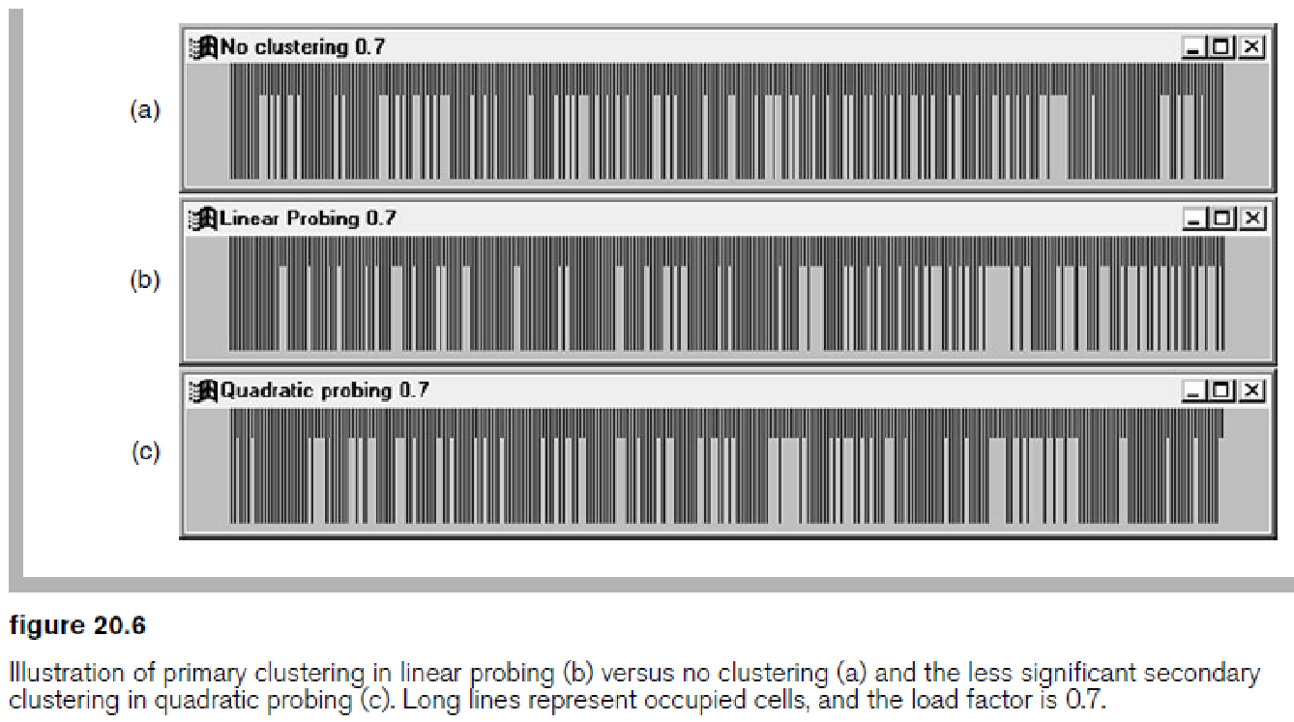
Masalah pada Hashing (3)

Slide 28
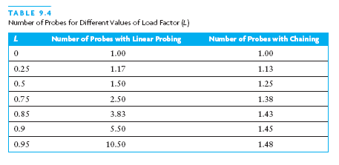
Performance of Hash Tables

Slide 29
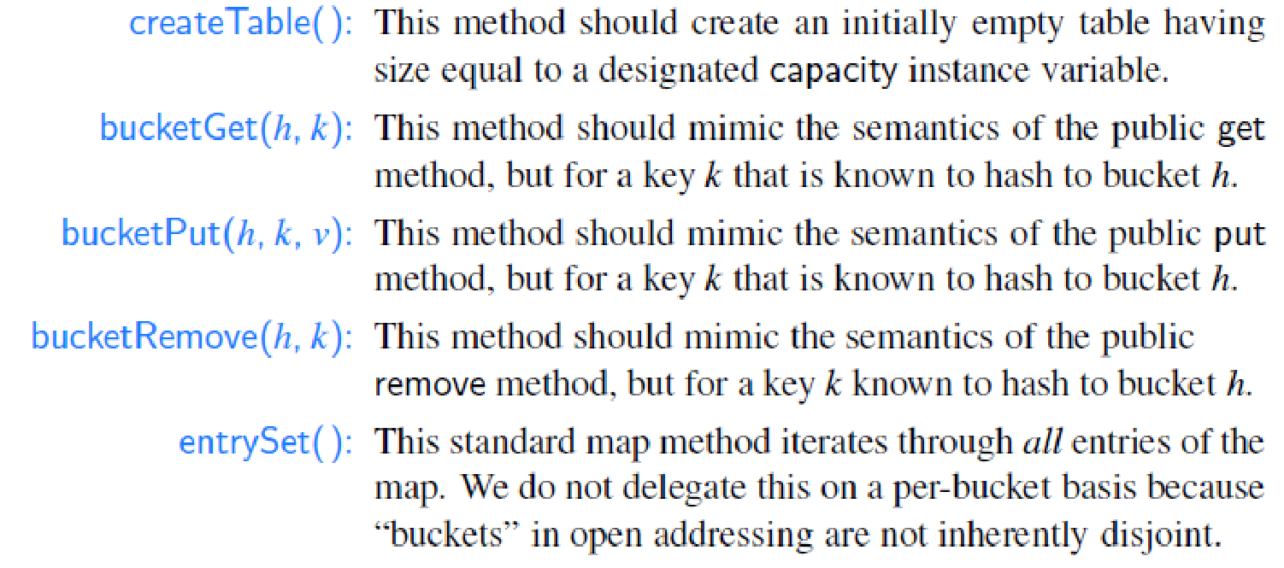
Implementasi Hashing dengan Java
Method untuk tabel Hash (program 10.7 Goodrich)

Slide 30
Implementasi Hashing dengan Java (2)
Implementasi tabel Hash dapat dilihat pada program 10.7 Goodrich
Implementasi Tabel Hash dengan quadratic probe dapat dilihat pada program 20.9 sampai 20.18 (Weiss).
Implementasi tabel Hash dengan separate chaining dapat tilihat pada program 10.8 (Goodrich)

Slide 31
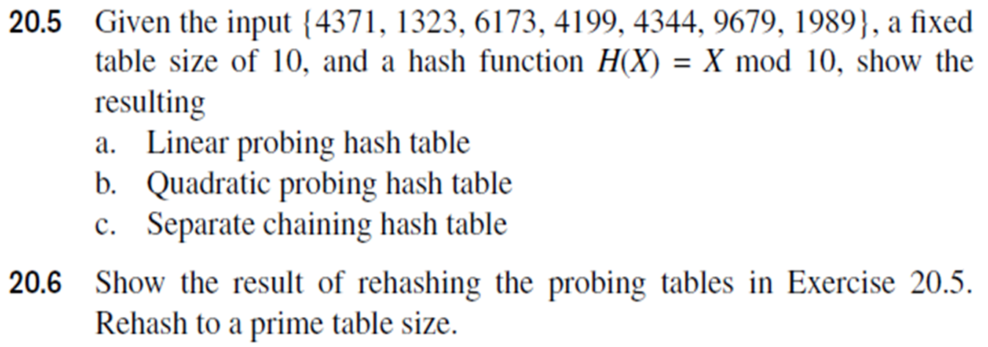
Soal Latihan no 1
Hitung jumlah probe yang diperlukan untuk memasukkan seluruh data ke table Hash pada soal 20. 5 dan 20.6 untuk tiap metode collision

Slide 32
Soal Latihan no 2
Diketahui data berikut ini:
261,381, 835, 195, 134, 477, 568, 99, 726, 139
Tentukan ukuran tabel Hash dan fungsi Hash sehingga tabrakan dapat dihindari seminim mungkin lalu petakan data di atas ke dalam tabel Hash tersebut
Jika terjadi tabrakan, atasi dengan Linear Probing, Quadratic Probing dan Double Hashing: h2(key) = 1 + key mod 7.
Hitunglah jumlah probe yang diperlukan untuk memetakan seluruh data ke ta.bel Hash pada masing-masing metode collision

Slide 33
PR Teori 4b
Kelompok nomor ganjil: Soal Latihan no 1
Kelompok nomor genap: Soal Latihan no 2

Slide 34
Praktikum Java 4
Buatlah program Java untuk mengimplentasikan Hash table.
Buatlah method untuk mengatasi masalah tabrakan dengan Linear probing, Quadratic probing dan double hashing (H2(key) = 1 + key mod 7)
Jalankan program dengan menggunakan data pada Latihan 1 dan 2
Jika output sudah sesuai, kopi program beserta outputnya ke notepad lalu kumpulkan via email

Slide 35
PR Praktikum 4
Kelompok nomor ganjil: gunakan data pada Soal Latihan no 1
Kelompok nomor genap: gunakan data pada Soal Latihan no 2

Slide 36
TERIMAKASIH

